Slide 1
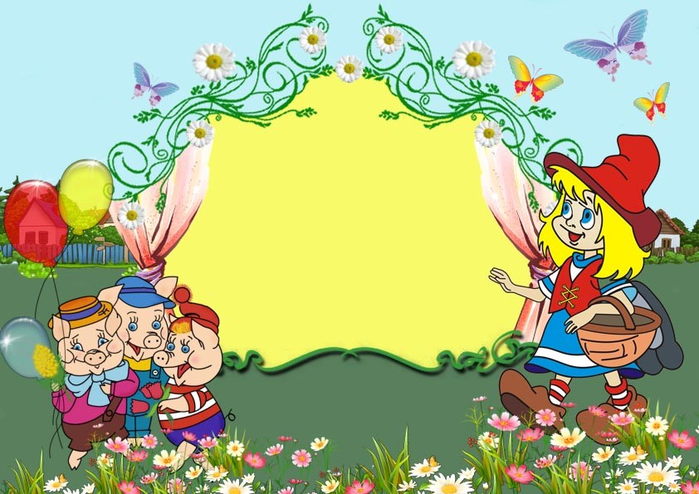
МБДОУ «Краснояружский детский сад
«Солнечный»
«Путешествие по
русским народным сказкам»
Средняя группа «Пчёлки»

Slide 2
Что за сказка: кошка, внучка,
Мышь, ещё собака Жучка
Деду с бабой помогали
Корнеплоды собирали?

Slide 3
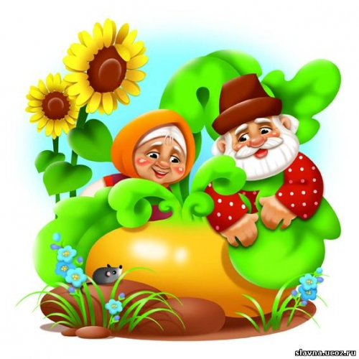
«Репка»

Slide 4
Возле леса, на опушке Трое их живёт в избушке. Там три стула и три кружки Три кровати, три подушки. Угадайте без подсказки, Кто герои этой сказки?

Slide 5
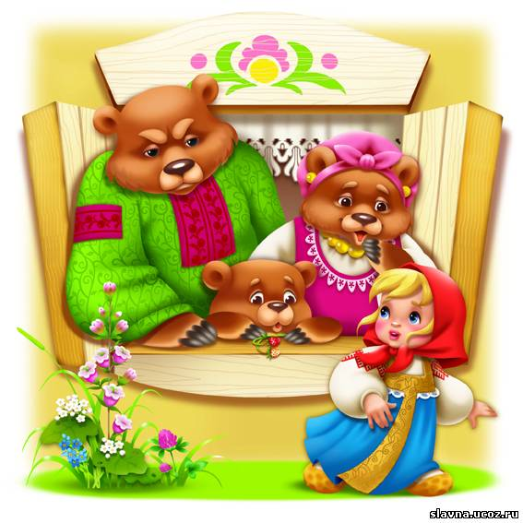
«Три медведя»

Slide 6
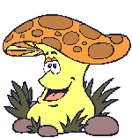
Ждали маму с молоком, А пустили волка в дом. Отворили дверь козлята И пропали все куда-то.

Slide 7
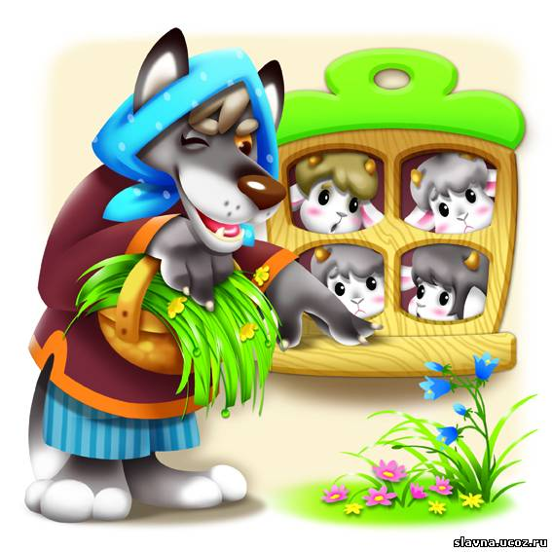
«Волк и семеро козлят»

Slide 8
Поселились в той избушке
Очень разные зверюшки.
Попросился к ним и мишка,
Только ведь медведь не мышка,
Влезть и так и сяк старался,
Сверху сел и дом сломался.

Slide 9
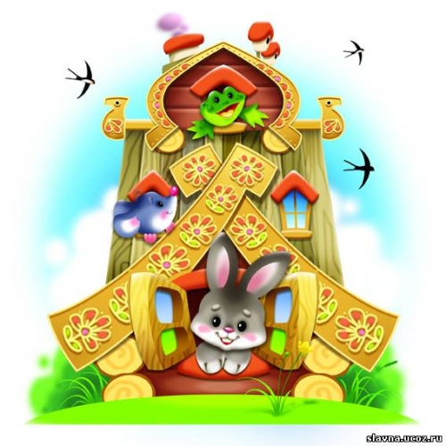
«Теремок»

Slide 10
Сестрица просила:
-Не пей из копытца. А братец не слушался,
Выпил водицы. Что за сказка про сестрицу, Про козлёнка, про водицу?

Slide 11
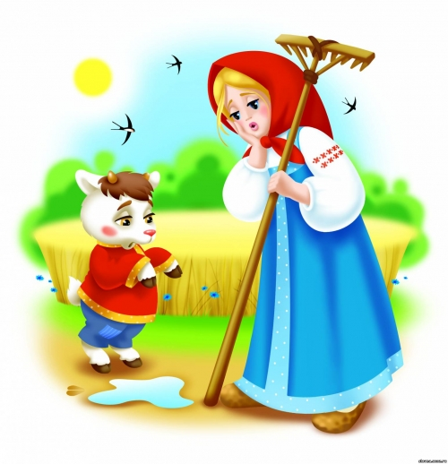
«Сестрица Алёнушка и братец Иванушка»

Slide 12
У брата с сестрою
Несчастье большое,
Но им не откажут в подмоге
Волшебная печка,
Молочная речка
И яблонька в трудной дороге.

Slide 13
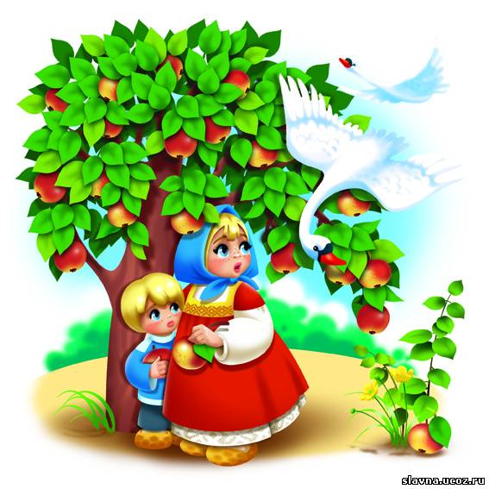
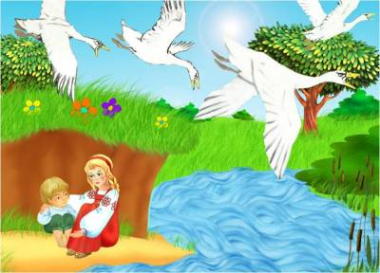
«Гуси-лебеди»

Slide 14
Дом растаял ледяной-
Попросилась в лубяной.
Приютил её зайчишка,
Сам остался без домишка.
Зайцу петушок помог.
Лису выгнал за порог.

Slide 15
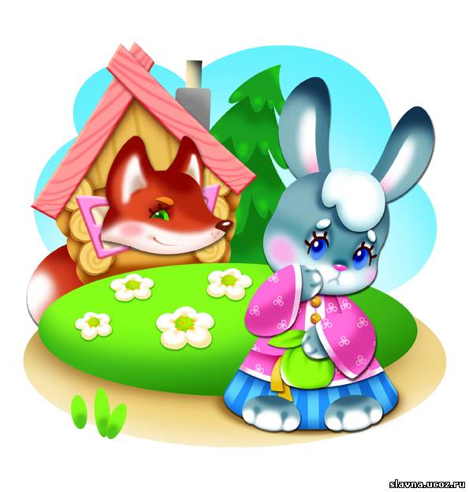
«Заюшкина избушка»

Slide 16
Ой Лиса, Лиса, Лиса
Хитрая плутовка.
Пела песенку она очень, очень звонко:
-Петушок, Петушок!
Золотой гребешок.
Выгляни в окошко,
Дам тебе горошку.

Slide 17
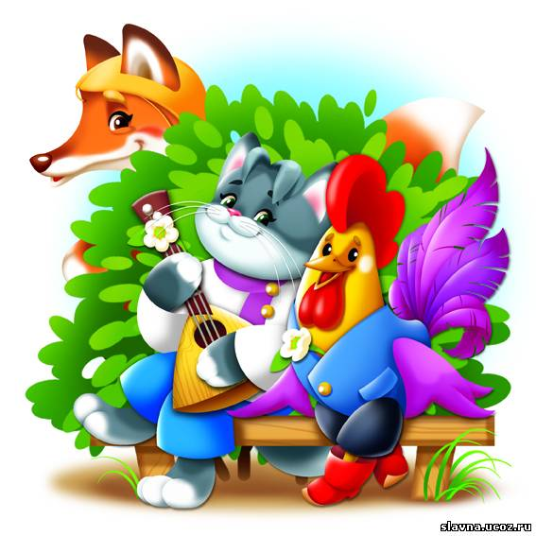
«Кот, Лиса и Петух»

Slide 18
Молодцы!!!
До новых встреч!!!

